Slide 1
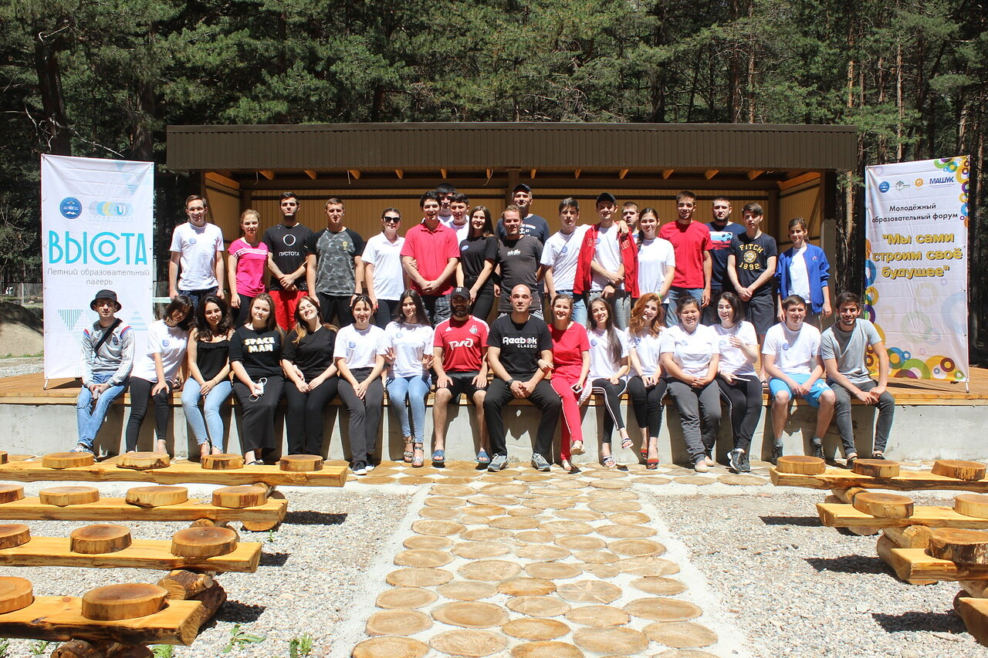
Молодежный образовательный форум «Мы сами строим свое будущее» для детей (подростков), попавших в трудные жизненные обстоятельства

Slide 2
Основные целевые группы, на которые направлен проект
Молодежь, попавшая в трудные жизненные обстоятельства в возрасте от 14 до 20 лет.

Slide 3
Основная цель проекта
Основная цель проекта
Организация отдыха, оздоровления и занятости детей, находящихся в трудной жизненной ситуации, а также реализации мер по профилактике безнадзорности и правонарушений несовершеннолетних, формирование позитивного отношения к себе и окружающему миру у несовершеннолетних в условиях образовательного форума.

Slide 4
Задачи проекта
- создание условий для социальной адаптации подростков;
- пропаганда законопослушного поведения у подростков;
- пропаганда здорового образа жизни;
- воспитание моральной устойчивости, нравственности, внутренней духовности у участников лагеря;
-мотивация к достижению поставленной цели
- систематизация опыта работы по воспитанию подростков.

Slide 5
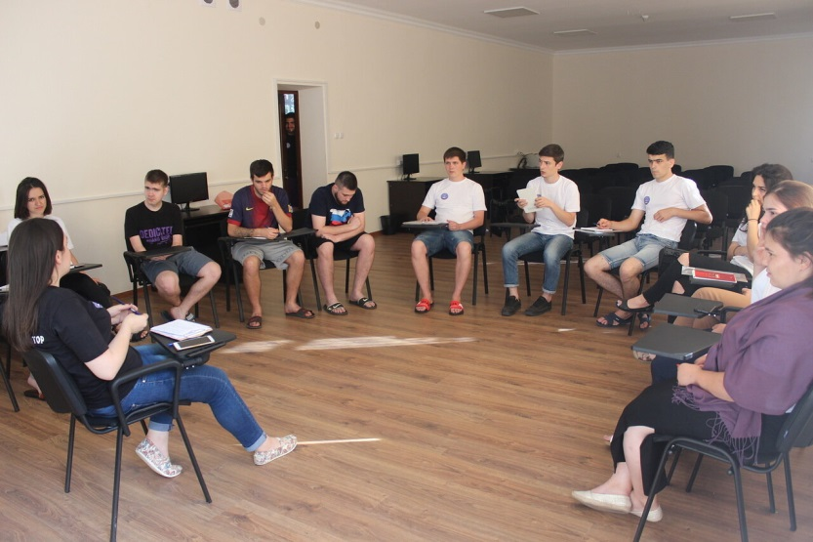
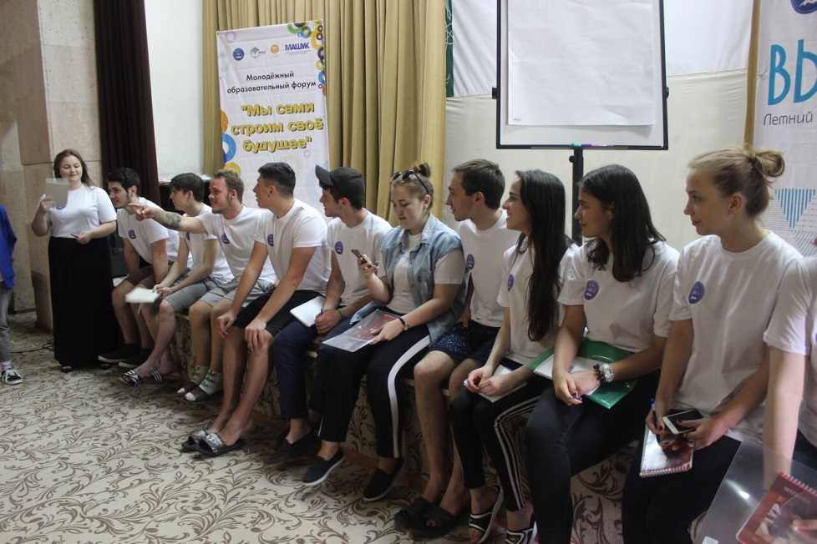
Программа проекта будет включать:
Проведение тренингов, направленных на преодоление чувства одиночества, выявление лидера, а также на командообразование
Организацию психологических командно – спортивных игр, интеллектуальных и развивающих игр;
Личные беседы и индивидуальную работу с каждым подростком;
Организацию культурной программы: выездные экскурсии, тематические творческие вечера и т.д.

Slide 6
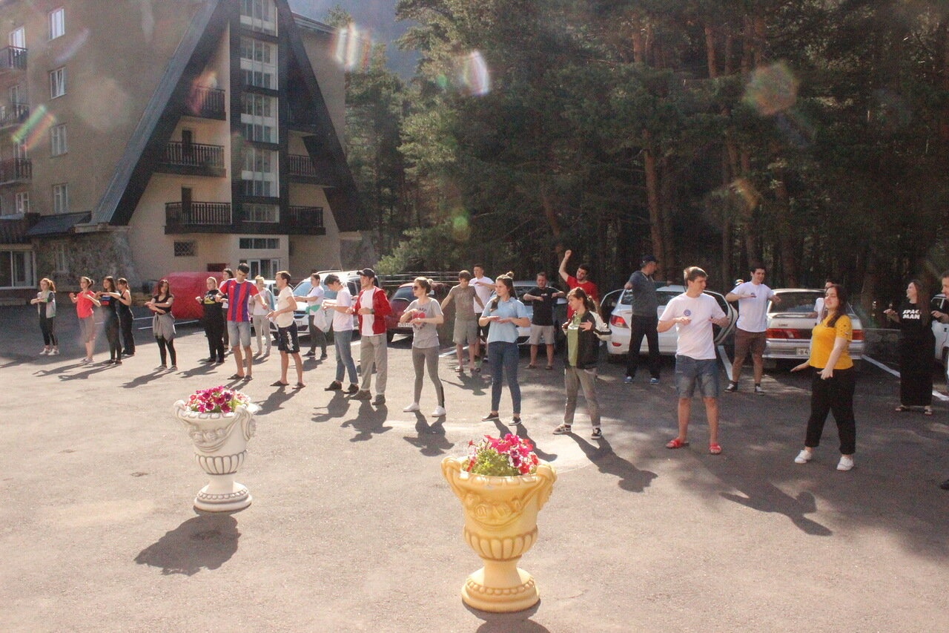
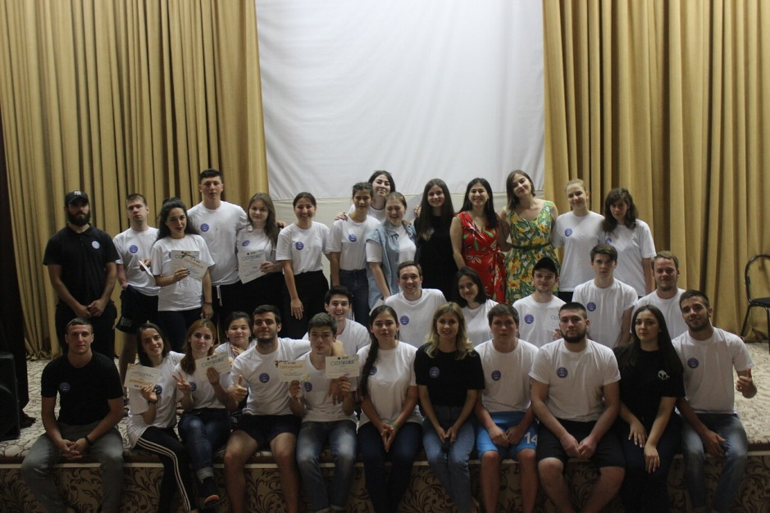
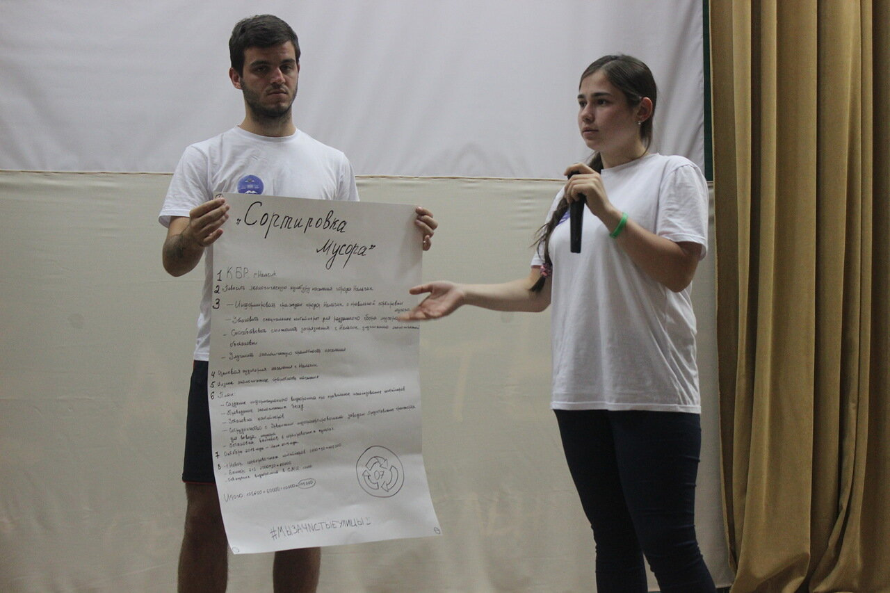
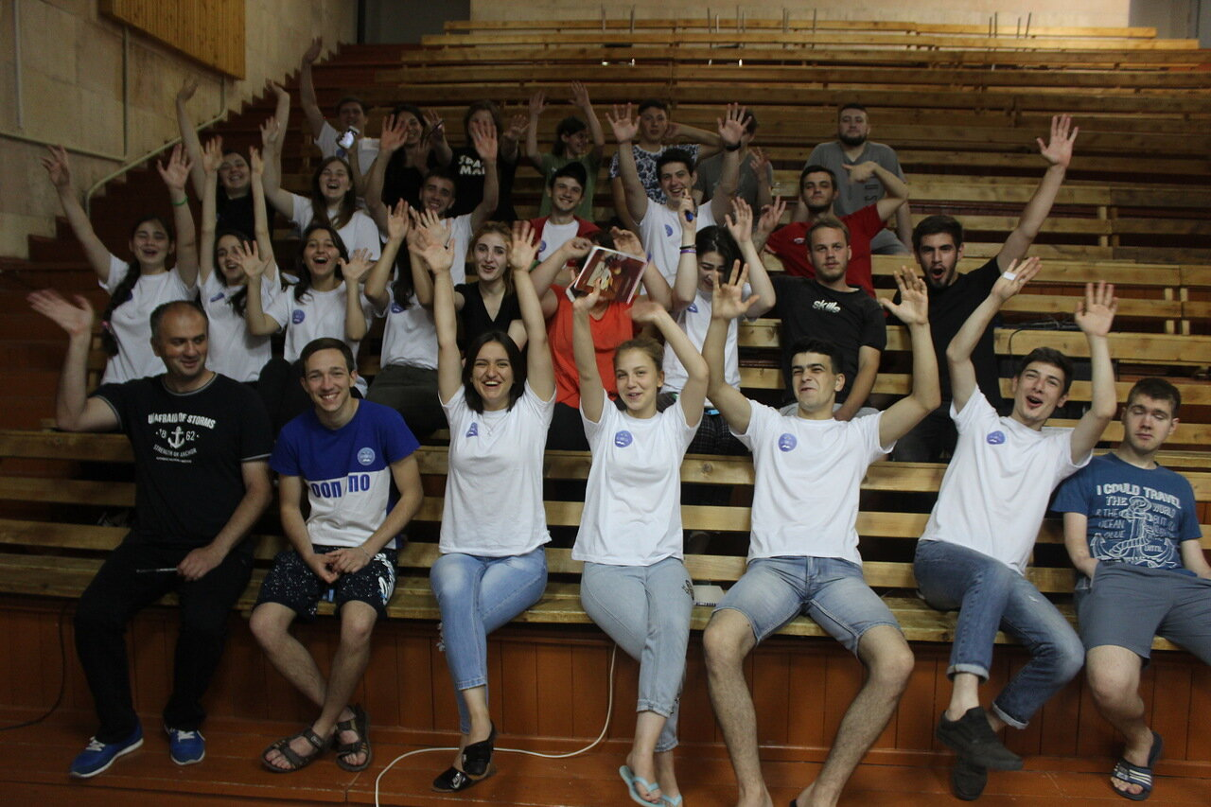

Slide 7
Количественные показатели
Восстановление позитивных отношений подростка к самому себе и окружающему миру, если они были утрачены в процессе жизнедеятельности дома и в школе (колледже, вузе); - активное привлечение лидеров студенческих организаций к реализации данного проекта; - развитие у молодежи лидерских, организаторских способностей, социальной и личной ответственности. - развитие новых форм организации продуктивного отдыха детей и подростков; - продолжение работы с подростками с последующим их приглашением в Молодежный центр КБР
Общий охват: 80 человек
Целевая аудитория (количество благополучателей) – 70чел.;
Привлеченные лица (организаторы):5
Тренеры, модераторы (лидеры в молодежной среде) - 3 чел.,
Организаторы культурно-массовых мероприятий (представители студенческой молодежи) – 1 чел.
Представители власти – 1 чел
Публикаций в СМИ и МСК - 250 публикаций

Slide 8
Качественные показатели
- Восстановление позитивных отношений подростка к самому себе и окружающему миру, если они были утрачены в процессе жизнедеятельности дома и в школе (колледже, вузе);
- активное привлечение лидеров студенческих организаций к реализации данного проекта;
- развитие у молодежи лидерских, организаторских способностей, социальной и личной ответственности.
- развитие новых форм организации продуктивного отдыха детей и подростков;
- продолжение работы с подростками с последующим их приглашением в общественную организацию «Союз молодежи города Нальчика»
- в результате общения, плодотворных дискуссий, ребята во многом пересматривают свои жизненные позиции и начинают стремиться к более высоким жизненным идеалам, задаются определенной целью личностного роста;
- у молодых людей появляется желание избавиться от вредных привычек;
- многие ребята пополняют ряды волонтеров" и начинают активно заниматься общественной деятельностью во благо нашей республики

Slide 9
